Slide 1
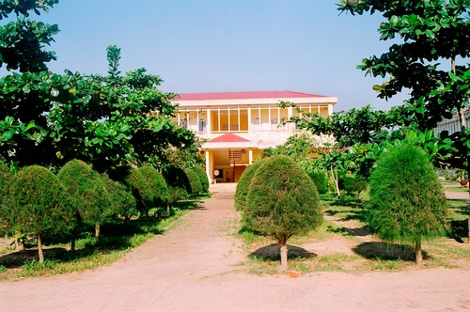

PHÒNG GIÁO DỤC - ĐT HUYỆN PHÚ HOÀ
TRƯỜNG THCS TT PHÚ HOÀ
TỔ : NGỮ VĂN
Chào mừng các em học sinh và các thầy cô giáo về dự hội giảng
Giáo viên: Đoàn Thị Lệ Chi
Năm học: 2022 - 2023

Slide 2

KHỞI ĐỘNG
TRÒ CHƠI AI NHANH HƠN
Nhìn hình đoán tên sự vật và tác phẩm.

Slide 3
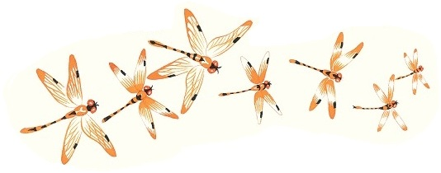

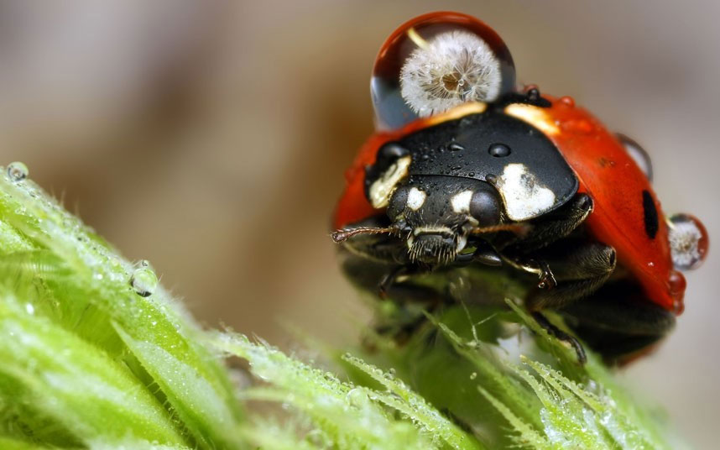

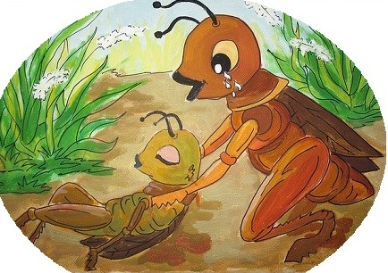
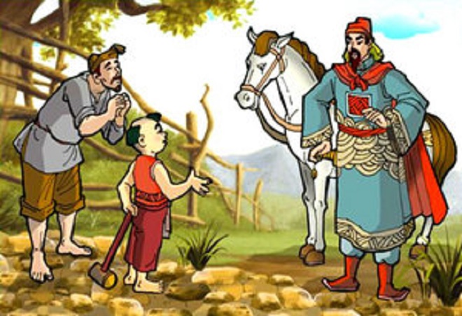
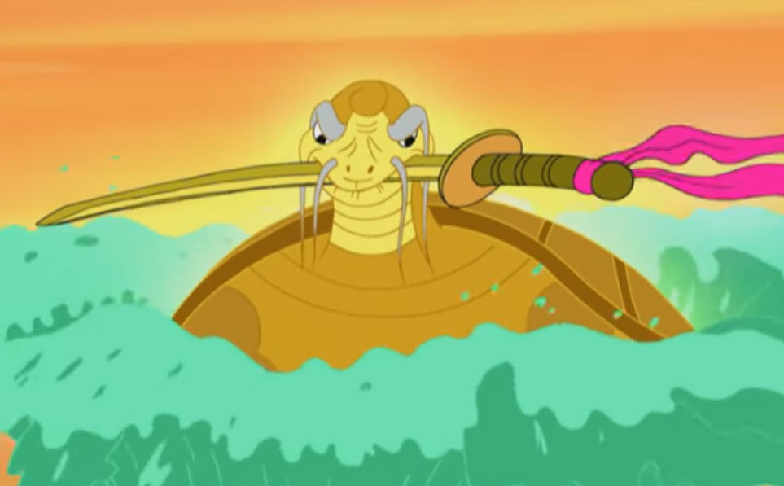
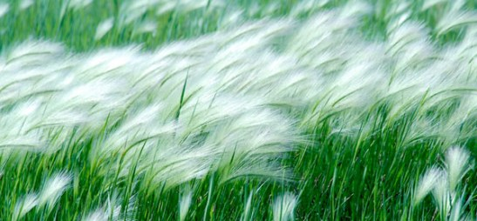
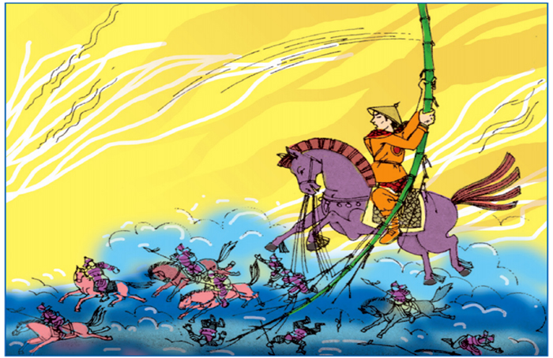
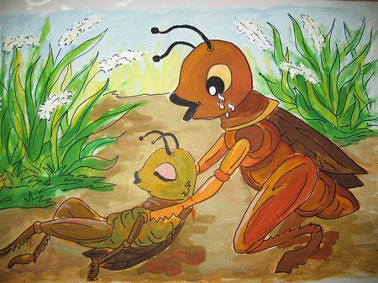
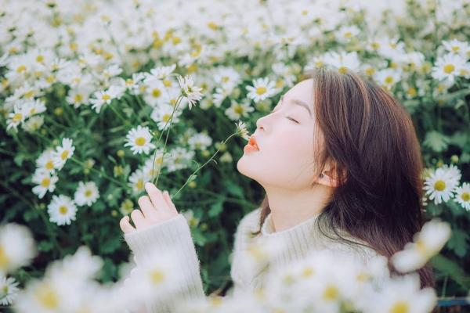
CÔ GIÓ MẤT TÊN
GIỌT SƯƠNG ĐÊM
THÁNH GIÓNG
EM BÉ THÔNG MINH
SỰ TÍCH HỒ GƯƠM
BÀI HỌC ĐƯỜNG ĐỜI ĐẦU TIÊN
VỪA NHẮM MẮT VỪA MỞ CỬA SỔ
RÙA VÀNG
A
T
G
H
E
R
N
I
M
I

Slide 4
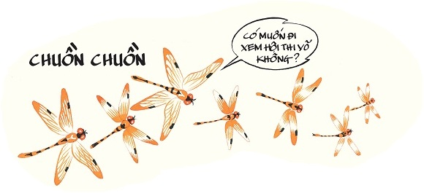
1 | 2 | 3 | 4 | 5 | 6 | 7 | 8 | 9 | 10
T | R | Ả | I | N | G | H | I | Ệ | M
A
T
R
I
G
I
E
H
N
M
TỪ KHÓA

Slide 5


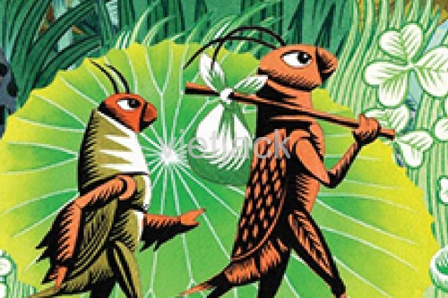

NGỮ VĂN 6
BÀI 4
NHỮNG TRẢI NGHIỆM TRONG ĐỜI

Slide 6
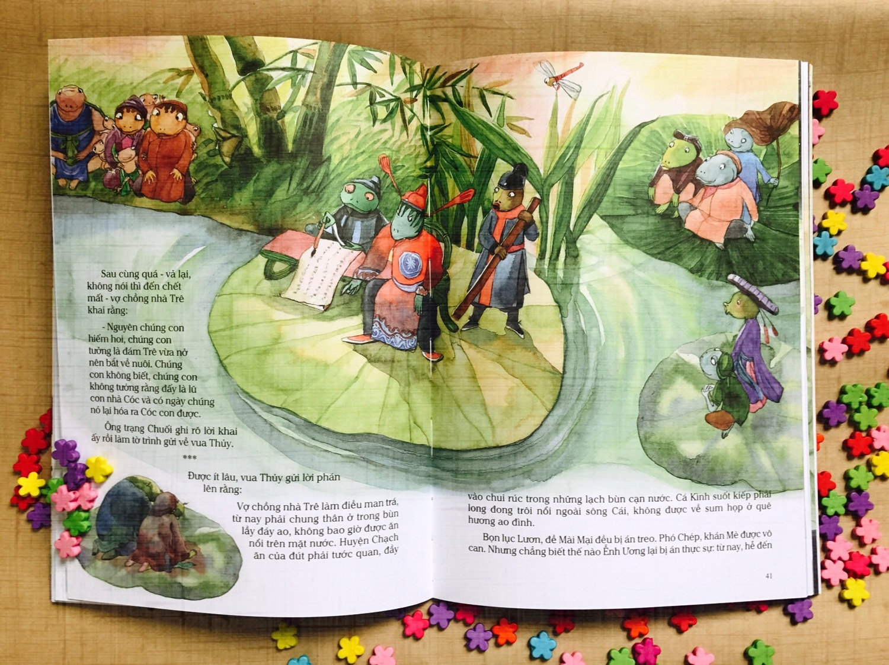
Tìm hiểu tri thức đọc hiểu
Em đã từng đọc truyện nào có nhân vật là loài vật hoặc đồ vật?
Truyện đồng thoại:
(SGK trang 81).
- Là thể loại văn học dành cho thiếu nhi;
- Nhân vật thường là loài vật hoặc đồ vật được nhân hóa;
- Các loài vật và đồ vật vừa phản ánh đặc điểm sinh hoạt, đặc tính của loài vật, vừa thể hiện đặc điểm của con người.

Slide 7
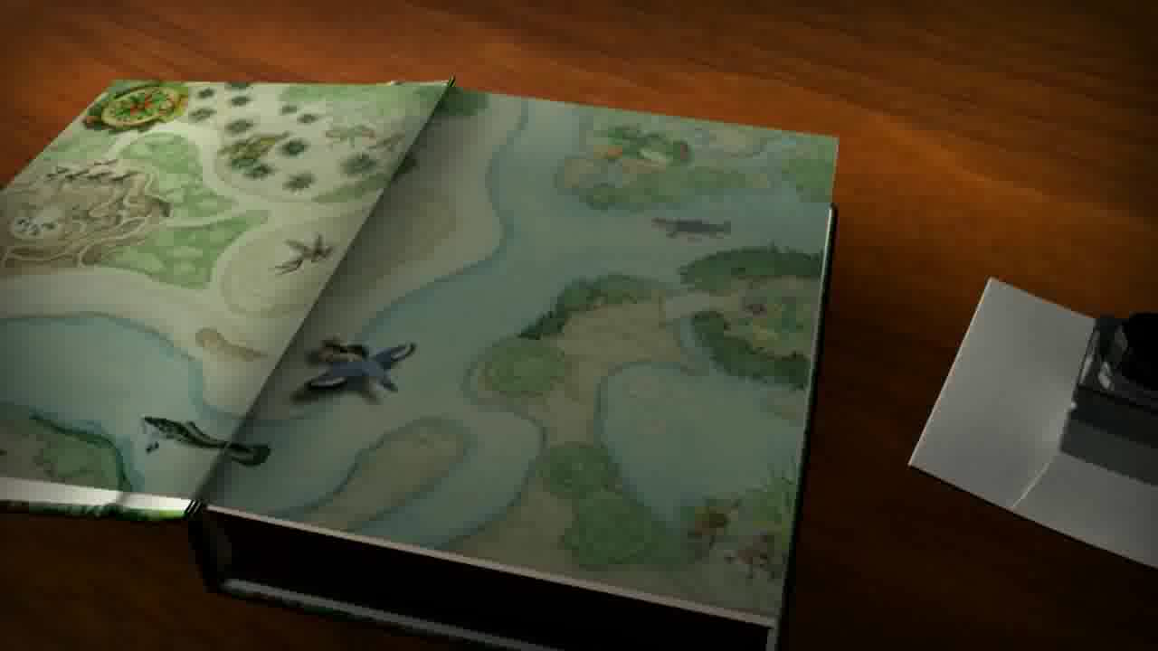

Slide 8

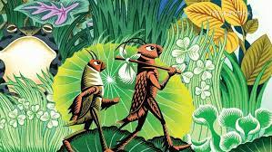
Tiết: 44 Văn bản 1. BÀI HỌC ĐƯỜNG ĐỜI ĐẦU TIÊN
(Trích: Dế Mèn phiêu lưu ký _ Tô Hoài_)

Slide 9
TRẢI NGHIỆM
CÙNG VĂN BẢN:

Slide 10
Nội dung
I. Tìm hiểu chung
Bức chân dung tự hoạ của Dế Mèn( ngoại hình, tính cách, ngôn ngữ,tâm trạng).
1.Tác giả.
2 Tác phẩm.
3. Đọc và tìm hiểu từ khó.
II. Tìm hiểu văn bản

Slide 11
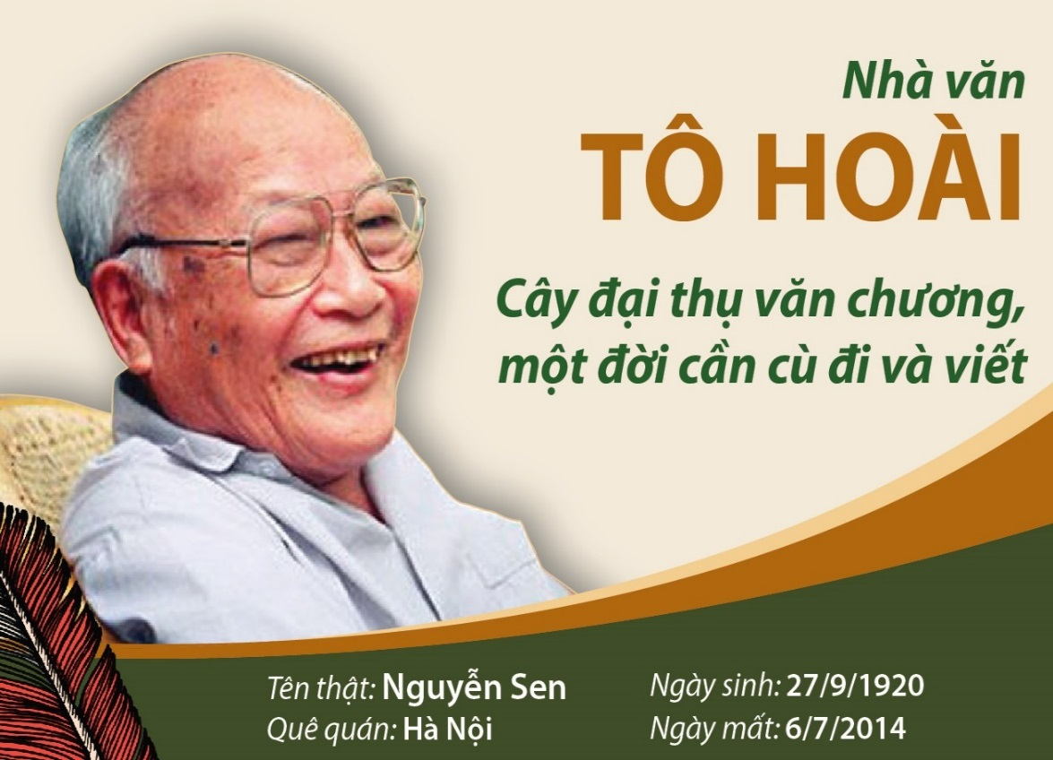
Tiết:44 Văn bản 1:
BÀI HỌC ĐƯỜNG ĐỜI ĐẦU TIÊN
(Trích Dế Mèn phiêu lưu ký-Tô Hoài)
I. Tìm hiểu chung.
1. Tác giả.
(SGK trang 90)
Tô Hoài (1920 – 2014), tên khai sinh Nguyễn Sen quê ở Hà Nội, là nhà văn lớn của nền văn học hiện đại Việt Nam. Ông có nhiều tác phẩm dành cho thiếu nhi.

Slide 12


        *Một số tác phẩm viết cho thiếu nhi

Slide 13


2. Tác phẩm:
Sáng tác năm 1941. Gồm 10 chương

Slide 14

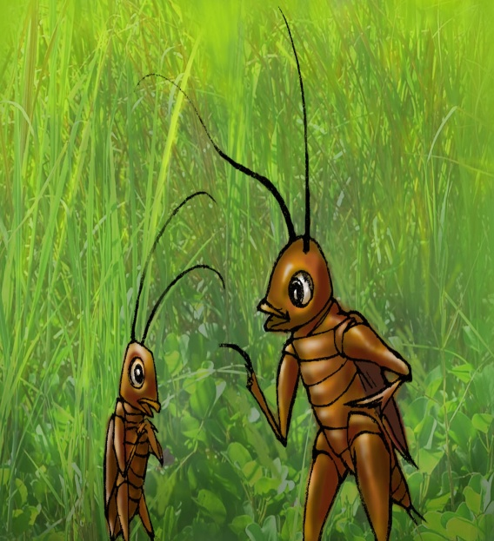
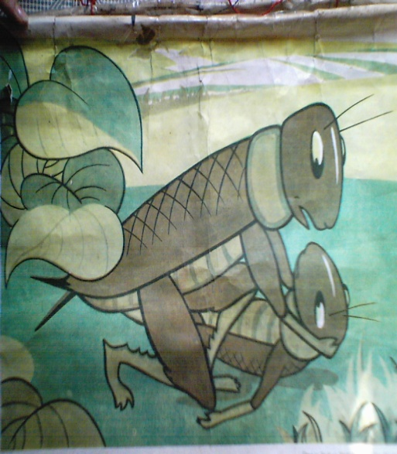
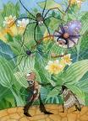
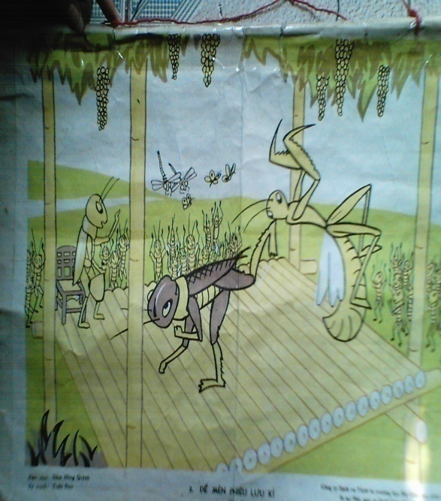

DẾ MÈN PHIÊU LƯU KÍ

Slide 15
Tiết 44 Văn bản 1:
BÀI HỌC ĐƯỜNG ĐỜI ĐẦU TIÊN
(Trích Dế Mèn phiêu lưu ký- Tô Hoài)
Vị trí đoạn trích | Thể loại | Ngôi kể | Phương thức biểu đạt chính

Slide 16
Tiết 44 Văn bản 1:
BÀI HỌC ĐƯỜNG ĐỜI ĐẦU TIÊN
(Trích Dế Mèn phiêu lưu ký- Tô Hoài)
a.Vị trí đoạn trích:
Văn bản được trích từ chương I của “ Dế Mèn phiêu lưu ký”.
b. Thể loại:
Truyện đồng thoại
c. Ngôi kể:
Ngôi thứ nhất.
d.Phương thức biểu đạt chính:
Tự sự.

Slide 17

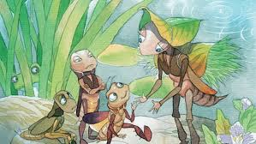
Tiết 44 Văn bản 1:
BÀI HỌC ĐƯỜNG ĐỜI ĐẦU TIÊN
(Trích Dế Mèn phiêu lưu ký-Tô Hoài)
Tiết 44 Văn bản 1:
BÀI HỌC ĐƯỜNG ĐỜI ĐẦU TIÊN
(Tô Hoài)
3. Đọc tìm hiểu chú thích, bố cục.
a. Đọc và tìm hiểu chú thích.
b. Bố cục: 2 phần.
Phần 1: từ đầu đến “Tôi càng tưởng tôi là tay ghê gớm, có thể sắp đứng đầu thiên hạ rồi”:Bức chân dung tự hoạ của Dế Mèn.
Phần 2: Đoạn còn lại: Diễn biến câu chuyện.

Slide 18

Tiết 44 Văn bản 1:
BÀI HỌC ĐƯỜNG ĐỜI ĐẦU TIÊN
(Trích Dế Mèn phiêu lưu ký-Tô Hoài)
I. Tìm hiểu chung.
II. Tìm hiểu văn bản.
1. Bức chân dung tự hoạ của Dế Mèn
a. Ngoại hình, tính cách.

Slide 19
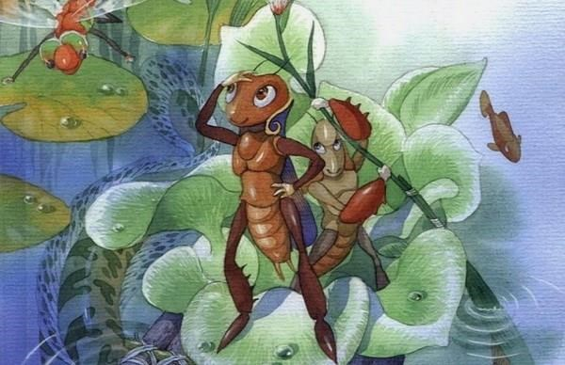
Tiết 44 Văn bản 1:
BÀI HỌC ĐƯỜNG ĐỜI ĐẦU TIÊN
(Trích Dế Mèn phiêu lưu ký -Tô Hoài)
1.Bức chân dung tự hoạ của Dế Mèn.
a. Ngoại hình, tính cách.
Mỗi nhóm là một nội:Trong đó nhóm 1nêu ngoại hình, nhóm 2 hành động, nhóm 3 ngôn ngữ và nhóm 4 tâm trạng của Dế Mèn.
Hoạt động nhóm
Các nhóm hoàn thành phiếu học tập số 2

Slide 20
Tiết 44 Văn bản 1:
BÀI HỌC ĐƯỜNG ĐỜI ĐẦU TIÊN
(Trích Dế Mèn phiêu lưu ký-Tô Hoài)
1. Bức chân dung tự hoạ của Dế Mèn
a. Ngoại hình, tính cách.
Ngoại hình Dế Mèn | Hành động của Dế Mèn | Ngôn ngữ của Dế Mèn | Tâm trạng của Dế Mèn

Slide 21
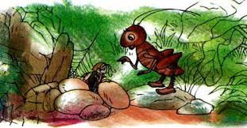
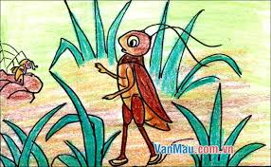
Tiết 44 Văn bản 1:
BÀI HỌC ĐƯỜNG ĐỜI ĐẦU TIÊN
(Trích Dế Mèn phiêu lưu ký-Tô Hoài)
1. Bức chân dung tự hoạ của Dế Mèn
a. Ngoại hình, tính cách.
Ngoại hình Dế Mèn | Hành động của Dế Mèn | Ngôn ngữ của Dế Mèn | Tâm trạng của Dế Mèn
Đôi càng mẫm bóng, vuốt cứng, nhọn hoắt, cánh dài, răng đen nhánh, râu dài uốn cong, hùng dũng. | + Nhai ngoàm ngoạm. + Co cẳng lên, đạp phanh phách vào các ngọn cỏ; + Đi đứng oai vệ; + Quát mấy chị Cào Cào ngụ ngoài đầu bờ; thỉnh thoảng, ngứa chân đá một cái, ghẹo anh Gọng Vó lấm láp vừa ngơ ngác dưới đầm lên. | Gọi Dế Choắt là “chú mày” với giọng điệu khinh khỉnh.. | Hãnh hiện, tự hào cho là mình đẹp, cường tráng và giỏi.

Slide 22
Tiết 44 Văn bản 1:
BÀI HỌC ĐƯỜNG ĐỜI ĐẦU TIÊN
(Trích Dế Mèn phiêu lưu ký-Tô Hoài)
1. Bức chân dung tự hoạ của Dế Mèn
a. Ngoại hình, tính cách.
Với cách kể kết hợp chi tiết miêu tả ngoại hình, tính cách cho thấy Dế Mèn là một chàng thanh niên cường tráng, yêu đời, tự tin nhưng kiêu căng, xốc nổi, tự phụ, hống hách, ích kỉ, cậy sức bắt nạt kẻ yếu.

Slide 23
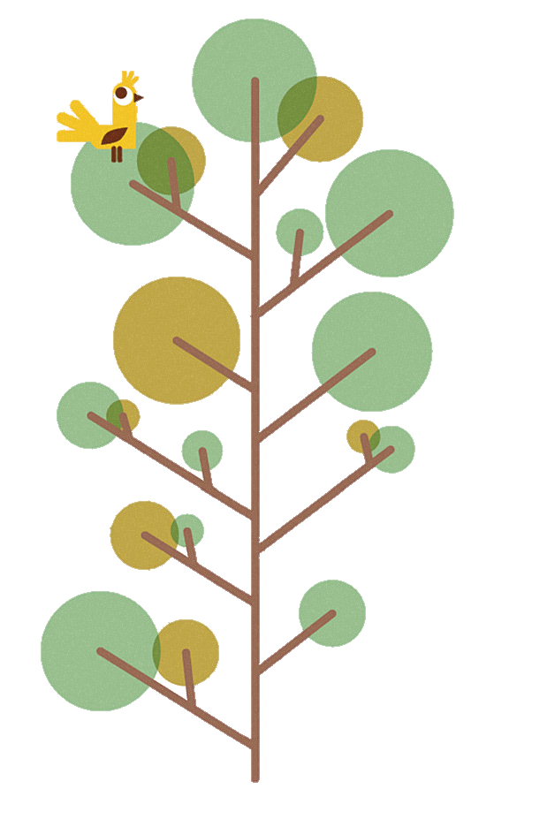




Luyện tập

Slide 24


Câu 1. Đoạn trích Bài học đường đời đầu tiên là của tác giả nào?
A. Tô Hoài
B. Thạch Lam
C. Nguyễn Tuân
D. Võ Quảng

Slide 25
Câu 2. Đoạn trích Bài học đường đời đầu tiên được trích từ tác phẩm nào?
A. Đất rừng phương Nam
B. Dế Mèn phiêu lưu kí
C. Thầy thuốc giỏi cốt nhất ở tấm lòng
D. Những năm tháng cuộc đời

Slide 26
Câu 3. Hai nhân vật chính trong đoạn trích trên là ai?
A. Mẹ Dế Mèn và Dế Mèn
B. Dế Mèn và chị Cốc
C. Dế Mèn và Dế Choắt
D. Chị Cốc và Dế Choắt

Slide 27
Câu 4. Câu nào dưới đây không nói về tác phẩm Dế Mèn phiêu lưu kí?
A. Đây là tác phẩm đặc sắc và nổi bật nhất của Tô Hoài viết về loài vật.
B. Tác phẩm được in lần đầu tiên năm 1941.
C. Tác phẩm gồm có 10 chương, kể về những chuyến phiêu lưu đầy thú vị của Dế Mèn qua thế giới những loài vật nhỏ bé.
D. Tác phẩm viết dành tặng cho các bậc cha mẹ.

Slide 28
Câu 5. Đoạn trích Bài học đường đời đầu tiên được kể lại theo lời
A. Dế Mèn
B. Chị Cốc
C. Dế Choắt
D. Tác giả

Slide 29
Câu 6. Tính cách của Dế Mèn trong đoạn trích Bài học đường đời đầu tiên như thế nào?
A. Hiền lành, tốt bụng và thích giúp đỡ người khác.
B. Khiêm tốn, đối xử hòa nhã với tất cả các con vật chung quanh
C. Hung hăng, kiêu ngạo, xem thường các con vật khác.
D. Hiền lành và ngại va chạm với mọi người.

Slide 30

VẬN DỤNG
Viết đoạn văn từ 5 đến 7 câu miêu tả ngoại hình, hành động tính cách của một người bạn thân.

Slide 31
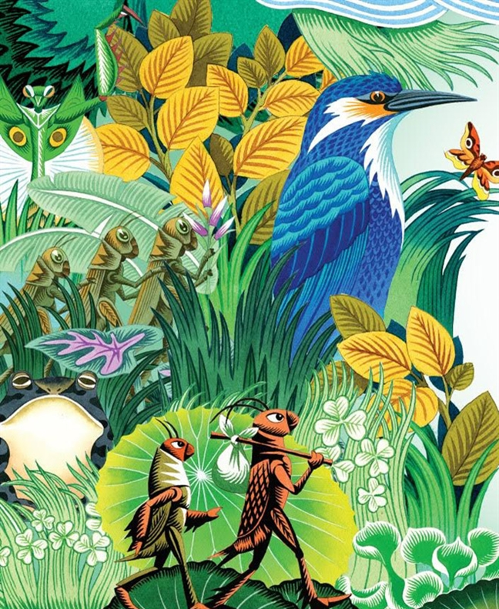
Hướng dẫn tự học.
Bài vừa học.
Nắm được đặc điểm của truyện đồng thoại, ngôi kể, phương thức biểu đạt.
Viết đoạn(7 đến 10 câu) kể lại bức chân dung Dế Mèn qua ngoại hình, cử chỉ, hành động.
Bài sắp học. Văn bản Bài học đường đời đầu tiên( tiếp theo).
Diễn biến câu chuyện Dế mèn trêu chọc chị Cốc? Kết quả? Bài học đường đời đầu tiên của Dế Mèn là gì?

Slide 32
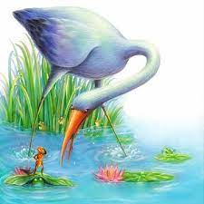
1. Nhân vật Dế Mèn.
b. Diễn biến câu chuyện Dế Mèn trêu chị Cốc dẫn đến cái chết thương tâm của Dế Choắt.
Dế Choắt trong mắt của Dế Mèn như thế nào? (Những chi tiết miêu tả Dế Choắt?)
Thái độ của Dế Mèn khi Dế Choắt nhờ vả ra sao?
Cái tên cũng do Dế Mèn đặt (giễu cợt).
Ngoại hình: | Tính cách: | Cách xưng hô | Thái độ của Dế Mèn:

Slide 33
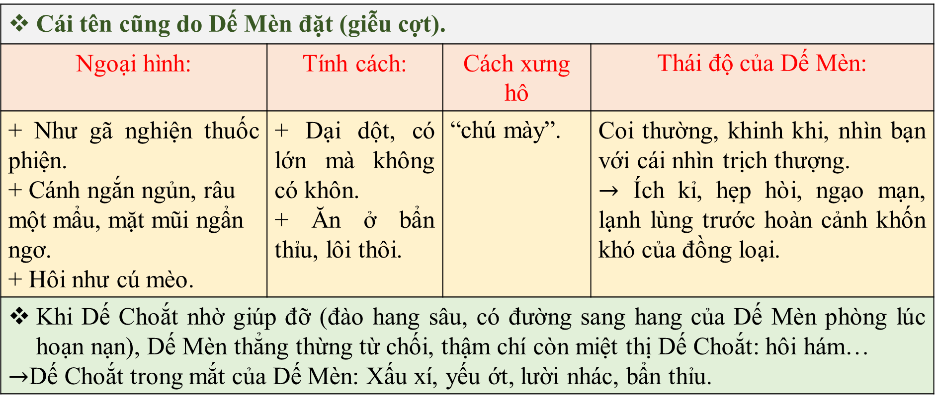
b. Diễn biến câu chuyện Dế Mèn trêu chị Cốc dẫn đến cái chết thương tâm của Dế Choắt.
Dế Choắt trong cái nhìn của Dế Mèn.
Cái tên cũng do Dế Mèn đặt (giễu cợt).
Ngoại hình: | Tính cách: | Cách xưng hô | Thái độ của Dế Mèn:
+ Như gã nghiện thuốc phiện. + Cánh ngắn ngủn, râu một mẩu, mặt mũi ngẩn ngơ. + Hôi như cú mèo. | + Dại dột, có lớn mà không có khôn. + Ăn ở bẩn thỉu, lôi thôi. | “chú mày”. | Coi thường, khinh khi, nhìn bạn với cái nhìn trịch thượng. $→$ Ích kỉ, hẹp hòi, ngạo mạn, lạnh lùng trước hoàn cảnh khốn khó của đồng loại.
Khi Dế Choắt nhờ giúp đỡ (đào hang sâu, có đường sang hang của Dế Mèn phòng lúc hoạn nạn), Dế Mèn thẳng thừng từ chối, thậm chí còn miệt thị Dế Choắt: hôi hám… $→$Dế Choắt trong mắt của Dế Mèn: Xấu xí, yếu ớt, lười nhác, bẩn thỉu.

Slide 34
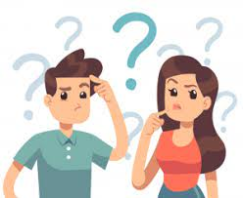
1. Nhân vật Dế Mèn.
b. Diễn biến câu chuyện Dế Mèn trêu chị Cốc dẫn đến cái chết thương tâm của Dế Choắt.
* Dế Mèn trêu chị Cốc dẫn đến cái chết của Dế Choắt.
Thảo luận cặp đôi trả lời câu hỏi sau:
Phân tích diễn biến tâm lí và thái độ của Dế Mèn trong việc trêu chị Cốc dẫn đến cái chết của?
Việc Dế Mèn dám gây sự với chị Cốc khỏe hơn mình gấp bội có phải là hành động dũng cảm không? Vì sao?

Slide 35
1. Nhân vật Dế Mèn.
b. Diễn biến câu chuyện Dế Mèn trêu chị Cốc dẫn đến cái chết thương tâm của Dế Choắt.
Dế Mèn trêu chị Cốc dẫn đến cái chết của Dế Choắt.
Diễn biễn hành động và tâm lí của Dế Mèn:

Slide 36
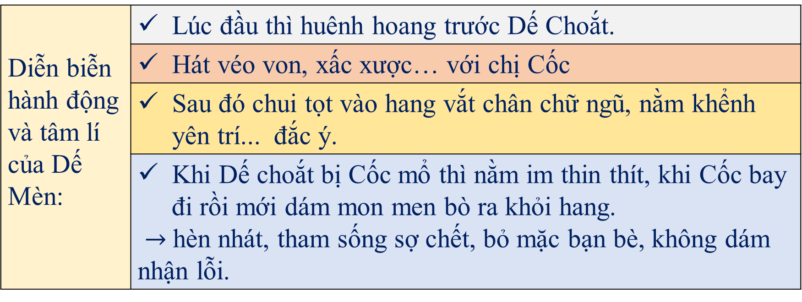
1. Nhân vật Dế Mèn.
b. Diễn biến câu chuyện Dế Mèn trêu chị Cốc dẫn đến cái chết thương tâm của Dế Choắt.
Dế Mèn trêu chị Cốc dẫn đến cái chết của Dế Choắt.
Diễn biễn hành động và tâm lí của Dế Mèn: | Lúc đầu thì huênh hoang trước Dế Choắt.
 | Hát véo von, xấc xược… với chị Cốc
 | Sau đó chui tọt vào hang vắt chân chữ ngũ, nằm khểnh yên trí... đắc ý.
 | Khi Dế choắt bị Cốc mổ thì nằm im thin thít, khi Cốc bay đi rồi mới dám mon men bò ra khỏi hang. $→$hèn nhát, tham sống sợ chết, bỏ mặc bạn bè, không dám nhận lỗi.

Slide 37

1. Nhân vật Dế Mèn.
b. Diễn biến câu chuyện Dế Mèn trêu chị Cốc dẫn đến cái chết thương tâm của Dế Choắt.
* Dế Mèn trêu chị Cốc dẫn đến cái chết của Dế Choắt.
Đó là hành động không dũng cảm mà là sự liều lĩnh, ngông cuồng thiếu suy nghĩ của Dế Mèn: vì nó đã gây ra hậu quả nghiêm trọng cho Dế Choắt.
Dế Mèn bỏ mặc bạn bè trong cơn nguy hiểm…hèn nhát, không dám nhận lỗi.

Slide 38

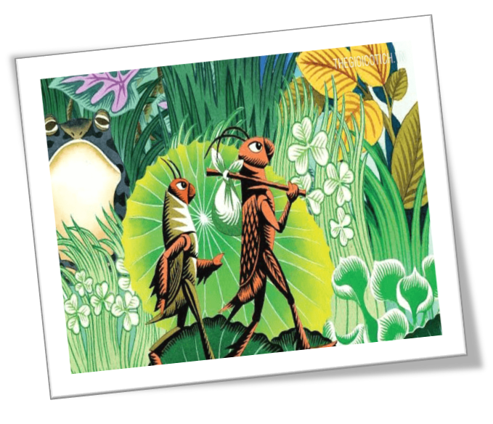

2. Bài học đường đời đầu tiên của Dế Mèn.
Hậu quả của việc trêu chị Cốc là cái chết của Dế Choắt, song Dế Mèn có chịu hậu quả nào không? Nếu có thì là hậu quả gì?
Tâm trạng của Dế Mèn có sự thay đổi ra sao trước cái chết của Dế Choắt? Sự hối hận bộc lộ qua hành động nào?

Slide 39
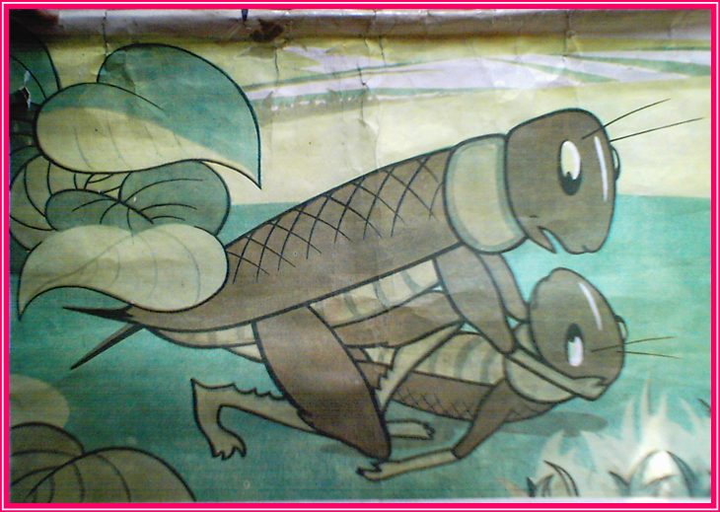

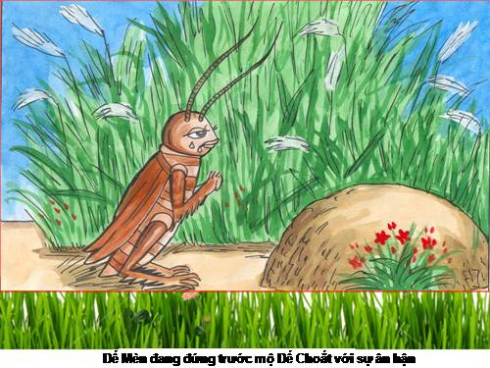
2. Bài học đường đời đầu tiên của Dế Mèn.
Hậu quả: Gây ra cái chết thảm thương cho Dế Choắt (Kẻ phải trực tiếp chịu hậu quả của trò đùa này là Dế Choắt).
+ Mất bạn láng giềng.
Với Dế Mèn:
+ Bị Dế Choắt dạy cho bài học nhớ đời.
+ Suốt đời phải ân hận vì lỗi lầm của mình gây ra.

Slide 40
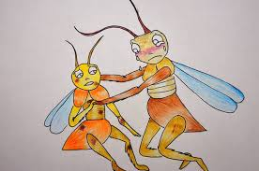
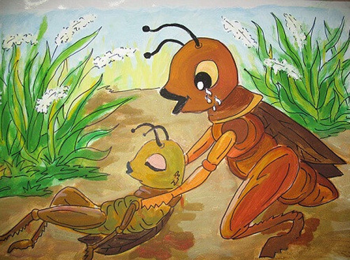
2. Bài học đường đời đầu tiên của Dế Mèn.
Tâm trạng của Dế Mèn:
+ Dế Mèn thể hiện ân hận, hối lỗi.
+ Nâng đầu Dế Choắt vừa thương, vừa ăn năn hối hận.
+ Chôn xác Dế Choắt vào bụi cỏ um tùm.

Slide 41
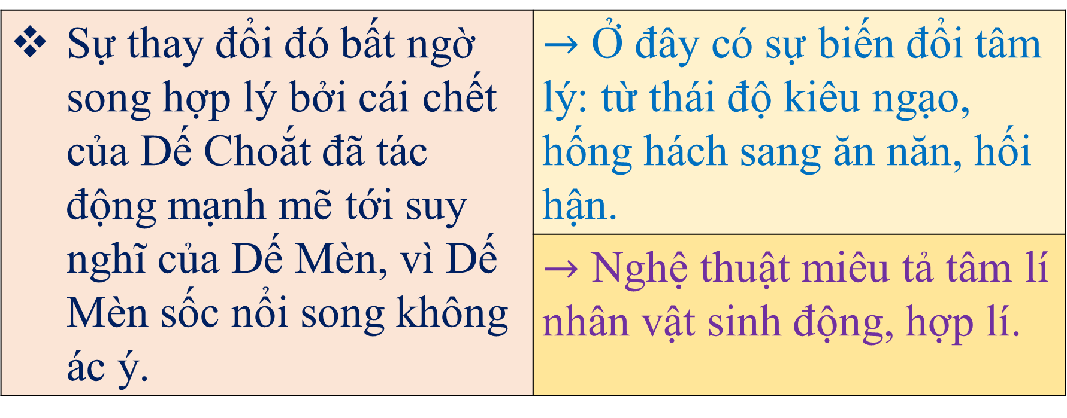
2. Bài học đường đời đầu tiên của Dế Mèn.
Nhận xét:
Qua hành động của Dế Mèn, em có nhận xét gì về sự thay đổi tâm lí của Dế Mèn? Theo em sự thay đổi đó có hợp lí không? Chính sự ăn năn ấy giúp ta hiểu thêm về tính cách Dế Mèn, đó là tính cách nào?
Sự thay đổi đó bất ngờ song hợp lý bởi cái chết của Dế Choắt đã tác động mạnh mẽ tới suy nghĩ của Dế Mèn, vì Dế Mèn sốc nổi song không ác ý. | $→$ Ở đây có sự biến đổi tâm lý: từ thái độ kiêu ngạo, hống hách sang ăn năn, hối hận.
 | $→$ Nghệ thuật miêu tả tâm lí nhân vật sinh động, hợp lí.

Slide 42

2. Bài học đường đời đầu tiên của Dế Mèn.
Nhận xét:
Theo em sự hối hận của Dế Mèn có cần thiết không và có thể tha thứ được không? Vì sao?
Sự hối hận của Dế mèn là cần thiết vì kẻ biết lỗi sẽ tránh được lỗi.
Có thể tha thứ vì tình cảm của Dế Mèn rất chân thành.
Cuối truyện là hình ảnh Dế Mèn đứng lặng hồi lâu trước nấm mồ bạn. Em thử hình dung tâm trạng Dế Mèn lúc này?
Cuối truyện là hình ảnh Dế Mèn cay đắng vì lỗi lầm của mình, xót thương Dế Choắt, mong Dế Choắt sống lại, nghĩ đến việc thay đổi cách sống của mình.

Slide 43
2. Bài học đường đời đầu tiên của Dế Mèn.
Nhận xét:
Sau tất cả các sự việc trên, nhất là sau khi Choắt chết, Dế Mèn đã tự rút ra bài học đường đời đầu tiên cho mình. Theo em, đó là bài học gì? Việc tác giả để cho Dế Mèn tự kể lại câu chuyện của mình bằng ngôi thứ nhất có tác dụng thế nào trong việc thể hiện bài học ấy?
Bài học về cách ứng xử, sống khiêm tốn, biết tôn trọng người khác.
Bài học về tình thân ái, chan hòa.
Bài học đường đời đầu tiên mà Dế Mèn rút ra sau cái chết của Dế Choắt: Thói ngông cuồng của mình, trêu đùa, khinh thường người khác, thoả mãn niềm vui cho mình đã gây ra hậu quả khôn lường, phải ân hận suốt đời.
Việc tác giả sử dụng ngôi kể thứ nhất, cho Dế Mèn tự kể lại câu chuyện của mình đã khiến câu chuyện trở nên chân thực, khách quan, nhân vật có thể bộc lộ rõ nhất tâm trạng, cảm xúc của mình khi trải qua.

Slide 44
IV. TỔNG KẾT
+ Nhận xét về đặc sắc nghệ thuật và sức cuốn hút của tác phẩm? Nội dung, ý nghĩa của văn bản?
+ Em học tập được gì từ nghệ thuật miêu tả và kể chuyện của Tô Hoài trong văn bản này?
Hoạt động nhóm
Trả lời câu hỏi sau:

Slide 45
IV. TỔNG KẾT
1. Nội dung
- Vẻ đẹp cường tráng của Dế Mèn. Dế Mèn kiêu căng, xốc nổi gây ra cái chết của Dế Choắt. Dế Mèn hối hận và rút ra bài học cho mình.
- Bài học về lối sống thân ái, chan hòa; yêu thương giúp đỡ bạn bè; cách ứng xử lễ độ, khiêm nhường; sự tự chủ; ăn năn hối lỗi trước cử chỉ sai lầm...
2. Nghệ thuật

Slide 46
IV. TỔNG KẾT
2. Nghệ thuật
- Kể chuyện kết hợp với miêu tả.
- Xây dựng hình tượng nhân vật Dế Mèn gần gũi với trẻ thơ, miêu tả loài vật chính xác, sinh động.
- Các phép tu từ .
- Lựa chọn ngôi kể, lời văn giàu hình ảnh, cảm xúc.
- Văn bản mang đặc điểm truyện đồng thoại:
+ Nhân vật là các loài vật đã được nhân hoá: trong văn bản Bài học đường đời đầu tiên có các nhân vật là Dế Mèn, Dế Choắt, Chị Cốc, chị Cào Cào.
+ Thể hiện đặc điểm sinh hoạt của loài vật:
+ Ngoại hình của Dế Mèn được miêu tả bằng những chi tiết đặc trưng cho loài dế: râu, đôi càng, đôi cánh, đầu, cái răng đen.
+ Hành động của Dế Mèn như đạp phanh phách lên ngọn cỏ, đào hang…

Slide 47
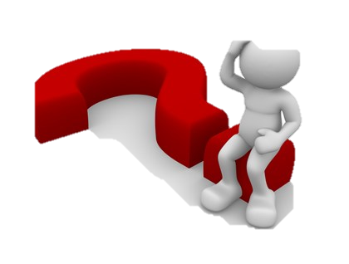
Hiện nay, trong cuộc sống, đặc biệt là trong lớp học vẫn còn hiện tượng " Dế Mèn". Giả sử em gặp những hiện này, em sẽ nói với bạn như thế nào? Em rút ra được bài học ứng xử như thế nào cho bản thân qua câu chuyện Dế Mèn?
Gợi ý
Qua câu chuyện của Dế Mèn khiến em hiểu vì Dế Mèn mới lớn, sống trong một thế giới nhỏ bé, quanh quẩn gồm những người hiền lành nên đã lầm tưởng sự ngông cuồng là tài ba của mình, có thái độ kiêu căng, tự phụ, xốc nổi. Đây cũng là những lỗi lầm dễ mắc phải ở những người tuổi mới lớn.
Thái độ cần có trước những lỗi lầm: chúng ta phải biết nhận ra và sửa chữa những sai lầm mà mình mắc phải, phải tự trọng, biết nghiêm khắc trước những thiếu xót của mình.

Slide 48




HƯỚNG DẪN VỀ NHÀ
Nắm nội dung bài học.
Chuẩn bị đọc hiểu văn bản 2 Giọt sương đêm
+ Đọc văn bản trang 90/SGK.
+ Đọc và trả lời các câu hỏi trang 90, 92, 93/ SGK.

Slide 49

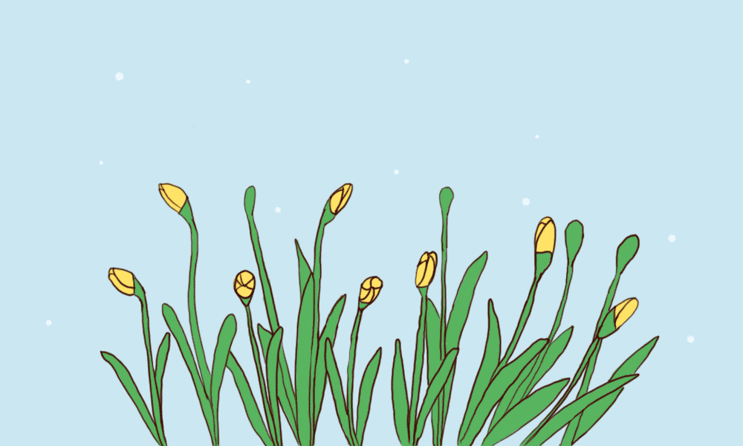
CHÀO TẠM BIỆT VÀ HẸN GẶP LẠI CÁC EM Ở TIẾT HỌC SAU NHÉ!
Chúc các em luôn học tốt!

